Slide 1
计算机组成原理
主讲教师：杨涛

Slide 2
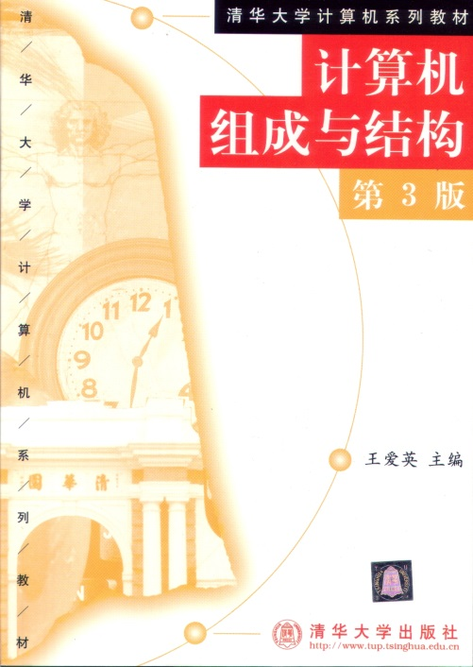
计算机组成与结构
(第3版)
清华大学计算机系列教材 王爱英 主编

Slide 3
总 目 录
第1章 计算机系统概论
第2章 计算机的逻辑部件
第3章 运算方法和运算部件
第4章 主存储器
第5章 指令系统
第6章 中央处理部件CPU
第7章 存储系统

Slide 4
前言
“计算机组成原理”是计算机科学与技术专业的一门核心必修课。从课程地位来说,它在先导课与后续课之间起着承上启下和继往开来的作用。
本课程总学时64（56+8）学时。
课程内容主要包括：计算机逻辑部件、运算方法和运算部件、主存储器、中央处理器部件CPU和存储器系统。
着重阐述构成一台计算机的基本原理以及各个功能部件。

Slide 5
本课程教学目的：
（1）使学生建立计算机整机概念。
（2）有合理的知识结构，为进一步深入学习有关计算机后续课程打下良好基础。
（3）有较广的知识面，以适应学生在各类计算机上从事开发和应用的需要。
（4）力图反映新技术、新动向，以适应计算机技术发展和变化快的需要。

Slide 6
由于本课程教学具有知识面广、内容多、难度大、更新快等特点。特别是计算机的发展很快，某些观点将会随着计算机的发展而产生一些变化。因此希望大家在学习时着重于基本原理的理解。例如，对于计算机的各个功能部件，应着重了解它们在整机上的作用以及由此而分配给各部件所要完成的任务，从而正确选用（或设计）硬件，而不致被众多的、风格各异的计算机结构及组成所迷惑。

Slide 7
第1章 计算机系统概论
1.1 计算机的语言
1.2 计算机的硬件
1.3 计算机系统的层次结构
1.4 电子计算机的发展简史
1.5 计算机的应用
习题

Slide 8
1.1 用计算机解决实际问题的过程
人类相互交流信息所用的语言称为自然语言，但是当前的计算机还不具备理解自然语言的能力，于是人们希望找到一种和自然语言接近，并能为计算机接受的语言，这种语言被称为计算机的高级语言。从计算机的发展历史来看，最初在计算机中使用的不是高级语言，由于它难以理解，使用困难，因而需要改进，这样才导致了高级语言的诞生。

Slide 9
常用于科学计算和数据处理的高级语言有：C,BASIC，FORTRAN，ALGOL，PASCAL，COBOL和Ada等。常用于人工智能的语言有LISP和PROLOG等。用这些语言编写的程序是由英文字母、数字、运算符号等按照一定的语法规则组成的。然而目前的通用计算机不会直接执行用高级语言编写的程序，而是先将其翻译成机器能执行的语言，称为机器语言(由二进制代码表示的指令组成)，再在机器上运行，因此解题的过程可归结为：

Slide 10
(1) 程序员用高级语言编写程序；
(2) 将程序与数据输入计算机，并由计算机将程序翻译成机器语言程序，保存在计算机的存储器中；
(3) 运行程序，输出结果。
存储器是计算机中用以存放原始数据、程序以及中间运算结果的设备，最后的处理结果也往往先暂时存放在存储器中，然后再输送出去。存储器分成一个个单元，每个单元有自己的编号，称为该单元的地址。数据或指令以二进制代码形式存放在存储器中。

Slide 11
在计算机中能执行的程序是由指令组成的，因此计算机执行程序的过程，实际上就是按照给定次序执行一组指令的过程。
一条指令通常分成两部分：
(1) 操作码规定该指令执行什么样的运算(或操作)，因此被命名为操作码。
(2) 地址码规定对哪些数据进行运算，通常表示的是数据地址，因此被称为地址码。
由于二进制码不易辨认，因此往往用符号来表示一条指令 。
用机器语言编写程序，比用高级语言麻烦得多，因为一条机器指令的功能比一条高级语言的语句功能弱很多。

Slide 12
1.2 计算机的硬件
组成计算机的基本部件有中央处理器CPU(运算器和控制器)、存储器和输入输出设备。
输入设备用来输入原始数据和处理这些数据的程序。输入的信息有数字符、字母和控制符等，人们经常用8位二进制码来表示一个数字符(0～9)、一个字母(A，B，C，…，X，Y，Z)或其他符号，当前通用的是ASCII码，它用七位二进制码来表示一个字符，最高的一位可用于奇偶校验或作其他用处。在计算机中，一般把8位二进制码称为一个字节。

Slide 13
输出设备用来输出计算机的处理结果。最常用的输出设备是显示终端和打印机，终端设备采用键盘作为输入工具，处理结果显示在屏幕上，而打印机则将结果打印在纸上；除此以外，为了监视人工输入信息的正确性，在用键盘输入信息时，将刚输入的信息显示在屏幕上，如有错误，可及时纠正。
存储器用来存放程序和数据，是计算机各种信息的存储和交流中心。存储器可与CPU、输入输出设备交换信息，起存储、缓冲、传递信息的作用。
存储器又有主存储器和辅助存储器之分。当前在计算机上运行的程序和数据是存放在主存储器中的。

Slide 14
中央处理器又叫CPU，在早期的计算机中分成运算器和控制器两部分，由于电路集成度的提高，现在已把它们集成在一个芯片中。
运算器是对信息或数据进行处理和运算的部件，经常进行的是算术运算和逻辑运算，所以在其内部有一个算术及逻辑运算部件(ALU)。算术运算是按照算术规则进行的运算，例如加、减、乘、除、求绝对值、求负值等。逻辑运算一般是指非算术性质的运算，例如比较大小、移位、逻辑乘、逻辑加等。在计算机中，一些复杂的运算往往被分解成一系列算术运算和逻辑运算。

Slide 15
控制器主要用来实现计算机本身运行过程的自动化，即实现程序的自动执行。在控制器控制之下，从输入设备输入程序和数据，并自动存放在存储器中，然后由控制器指挥各部件协同工作以执行程序，最后将结果打印输出。在计算机中，各部件间来往的信号可分成三种类型，即地址、数据和控制信号。通常这些信号是通过总线传送的，如图1.1所示。

Slide 16
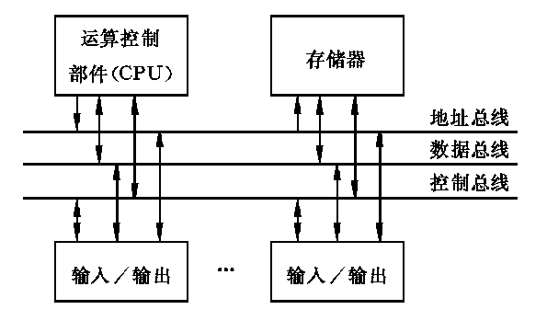
图1.1 以总线连接的计算机框图

Slide 17
CPU发出的控制信号，经控制总线送到存储器和输入输出设备，控制这些部件完成指定的操作。与此同时，CPU(或其他设备)经地址总线向存储器或输入输出设备发送地址，使得计算机各个部件中的数据能根据需要互相传送。输入输出设备和存储器有时也向CPU送回一些信号，CPU可根据这些信号来调整本身发出的控制信号。现代计算机还允许输入输出设备直接向存储器提出读写要求，控制数据传送。

Slide 18
1.3 计算机系统的层次结构
现代计算机解题的一般过程：用户用高级语言编写程序，连同数据一起送入计算机(用户程序一般称为源程序)，然后由计算机将其翻译成机器语言程序(称为目标程序)，在计算机上运行后输出结果，其过程如图1.2所示。

Slide 19
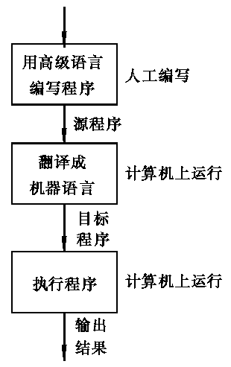
图1.2 计算机的解题过程

Slide 20
早期的计算机只有机器语言，用户必须用二进制码表示的机器语言编写程序，工作量大，容易出错。而且对程序员的要求很高。于是在20世纪50年代，出现了符号式程序设计语言，称为汇编语言。对此，程序员可用ADD，SUB，MUL，DIV等符号分别表示加法、减法、乘法、除法的操作码，并用符号来表示指令和数据的地址。汇编语言程序的大部分语句是和机器指令一一对应的。用户用汇编语言编写程序后，依靠计算机将它翻译成机器语言(二进制代码)，然后再在计算机上运行。这个翻译过程是由汇编程序实现的。

Slide 21
可以把一台具有汇编程序的计算机看作是在实际机器级(硬件)之上出现的一台虚拟机器，该机允许使用汇编语言编程。称它为虚拟机器的原因是因为它依靠了软件(汇编程序)才存在。
由于汇编语言的语法、语义结构仍然和机器语言基本一样，而与人的传统解题方法相差甚远，因而又出现了面向题目的高级语言。随同研制出来的是这些语言的翻译程序，因此可以设想在汇编语言级之上又出现了高级语言级，它的实现是先把高级语言程序翻译成汇编语言程序或中间语言程序，然后再翻译成机器语言程序(图1.3)。

Slide 22
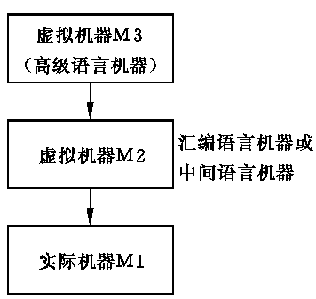
图1.3 高级语言虚拟机器的层次结构

Slide 23
翻译程序有编译程序和解释程序两种。
编译程序是将编写的源程序中全部语句翻译成机器语言程序后，再执行机器语言程序。假如一个题目需要重复计算几遍，那么一旦翻译以后，只要源程序不变，不需要再次进行翻译。但源程序若有任何修改，都要重新经过编译。
解释程序则是在将源程序的一条语句翻译成机器语言以后立即执行它，然后再翻译执行下一条语句。它的特点是翻译一次只能执行一次，当第二次重复执行该语句时，要重新翻译，因而效率较低。ALGOL，FORTRAN，PASCAL等语言是用编译程序进行翻译的，BASIC语言有解释和编译两种。

Slide 24
在20世纪80年代出现了第4代语言(4GL)这一名词。到90年代，大量基于数据库管理系统的4GL商品化软件已在计算机开发应用领域中获得广泛应用，它以数据库管理系统所提供的功能为核心，进一步构造了开发高层应用软件系统的开发环境。例如，菜单生成、报表生成和多窗口表格设计系统；图形、图像处理系统；决策支持系统等。一般我们把汇编语言称为第一代语言1GL；2GL是高级程序设计语言，如FORTRAN ALGOL，BASIC等；3GL是增强性的高级程序设计语言，如PASCAL，ALGOL68，FORTRAN77,C语言等。

Slide 25
4GL具有简单易学，用户界面友好，面向问题，只需告诉计算机“做什么”，而不必告诉计算机“怎么做”，应用软件开发效率高等优点。但也存在严重的不足。目前4GL主要面向基于数据库应用的领域，不适宜于科学计算、高速的实时系统和系统软件开发。
在上述虚拟机器M2与实际机器M1之间还存在一种称为操作系统的软件，操作系统是从早期的管理程序发展而来的，是专门用来管理和控制计算机系统的软件和硬件资源的。操作系统合理地组织计算机的工作流程，以提高计算机系统资源的利用率；并提供给用户使用计算机的良好界面，使用户不必了解硬件和软件的细节就可方便地使用计算机。

Slide 26
操作系统本身也是一组程序，它一般是由系统程序员用C语言或汇编语言编写的，经翻译成机器语言后再存入计算机中。操作系统的功能是通过操作系统的命令(例如DOS磁盘操作系统)或图形人机界面(例如Windows窗口)实现的。Windows提供了一种基于图形人机界面的窗口式多任务操作环境，通过对环境中各种图形和符号的简单操作，实现了对计算机的使用。因此操作系统可看作实际机器的扩充，在计算机系统的多级层次结构中应占有一个席位，它的位置应在实际机器之上、汇编语言机器级之下。图1.4是计算机系统的多级层次结构。

Slide 27
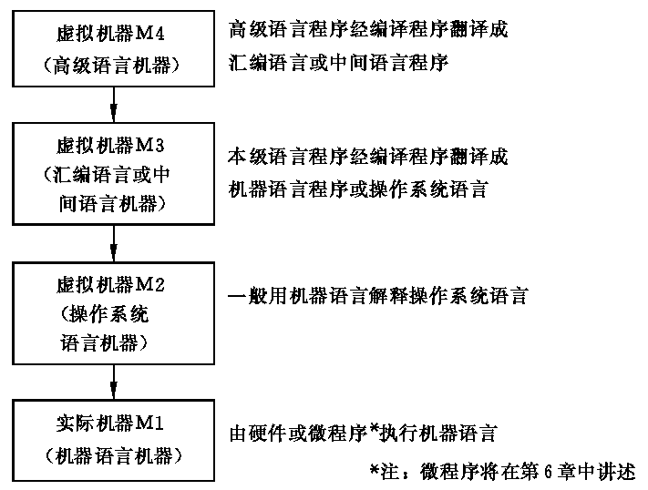
图1.4 计算机系统的多级层次结构

Slide 28
1.4 电子计算机的发展简史
20世纪40年代，无线电技术和无线电工业的发展为电子计算机的研制准备了物质基础，1943年—1946年美国宾夕法尼亚大学研制的电子数字积分的计算机ENIAC(Electronic Numerical Integrator And Computer)是世界上第一台电子计算机。一般认为它是现代计算机的始祖。

Slide 29
ENIAC计算机共用18 000多个电子管，1 500个继电器，重达30吨，占地170平方米，耗电140kW，每秒钟能计算5 000次加法，领导研制的是埃克特(J.P.Eckert)和莫克利(J.W.Mauchly)。ENIAC计算机存在两个主要缺点，一是存储容量太小，只能存20个字长为10位的十进制数，二是用线路连接的方法来编排程序，因此每次解题都要依靠人工改接连线，准备时间大大超过实际计算时间。

Slide 30
与ENIAC计算机研制的同时，冯·诺依曼(Von Neumann)与莫尔小组合作研制EDVAC计算机，采用了存储程序方案，其后开发的计算机都采用这种方式，称为冯·诺依曼计算机。一般认为冯·诺依曼机具有如下基本特点：
(1) 计算机由运算器、控制器、存储器、输入设备和输出设备五部分组成。
(2) 采用存储程序的方式，程序和数据放在同一个存储器中，指令和数据一样可以送到运算器运算，即由指令组成的程序是可以修改的。
(3) 数据以二进制码表示。
(4) 指令由操作码和地址码组成。

Slide 31
(5) 指令在存储器中按执行顺序存放，由指令计数器(即程序计数器PC)指明要执行的指令所在的单元地址，一般按顺序递增，但可按运算结果或外界条件而改变。
(6) 机器以运算器为中心，输入输出设备与存储器间的数据传送都通过运算器。
50多年来，随着技术的发展和新应用领域的开拓，对冯·诺依曼机作了很多改革，使计算机系统结构有了很大新发展，如某些机器程序与数据分开存放在不同的存储器中，程序不允许修改，机器不再以运算器为中心，而是以存储器为中心等等，虽然有以上这些突破，但原则变化不大，习惯上仍称之为冯·诺依曼机。

Slide 32
50年来，根据电子计算机所采用的物理器件的发展，一般把电子计算机的发展分成四个阶段，习惯上称为四代。相邻两代计算机之间时间上有重叠。
第一代：电子管计算机时代(从1946年第一台计算机研制成功到50年代后期)，其主要特点是采用电子管作为基本器件。在这一时期，主要为军事与国防尖端技术的需要而研制计算机，并进行有关的研究工作，为计算机技术的发展奠定了基础，其研究成果扩展到民用，又转为工业产品，形成了计算机工业。

Slide 33
50年代中期，美国IBM公司在计算机行业中崛起，1954年12月推出的IBM650(小型机)是第一代计算机中行销最广的机器，销售量超过1000台。1958年11月问世的IBM709(大型机)是IBM公司性能最高的最后一台电子管计算机产品。

Slide 34
第二代：晶体管计算机时代(从50年代中期到60年代后期)，这时期计算机的主要器件逐步由电子管改为晶体管，因而缩小了体积，降低了功耗，提高了速度和可靠性。而且价格不断下降。后来又采用了磁心存储器，使速度得到进一步提高。不仅使计算机在军事与尖端技术上的应用范围进一步扩大，而且在气象、工程设计、数据处理以及其他科学研究等领域内也应用起来。在这一时期开始重视计算机产品的继承性，形成了适应一定应用范围的计算机“族”，这是系列化思想的萌芽。从而缩短了新机器的研制周期，降低了生产成本，实现了程序兼容，方便了新机器的使用。

Slide 35
1960年控制数据公司(CDC)研制高速大型计算机系统CDC6600，于1964年完成，取得了巨大成功，深受美国和西欧各原子能、航空与宇航、气象研究机构和大学的欢迎，使该公司在研究和生产科学计算高速大型机方面处于领先地位。1969年1月，水平更高的超大型机CDC7600研制成功，平均速度达到每秒千万次浮点运算，成为20世纪60年代末、70年代初性能最高的计算机。

Slide 36
第三代：集成电路计算机时代(从20世纪60年代中期到20世纪70年代前期)，这时期的计算机采用集成电路作为基本器件，因此功耗、体积、价格等进一步下降，而速度及可靠性相应地提高，这就促使了计算机的应用范围进一步扩大。正是由于集成电路成本的迅速下降，产生了成本低而功能不是太强的小型计算机供应市场。占领了许多数据处理的应用领域。
IBM360系统是最早采用集成电路的通用计算机，也是影响最大的第三代计算机。在1964年宣布IBM360系统时就有大、中、小型等6个计算机型号，平均运算速度从每秒几千次到一百万次，它的主要特点是通用化、系列化、标准化。

Slide 37
通用化：指令系统丰富，兼顾科学计算、数据处理、实时控制三个方面。
系列化：IBM360各档机器采用相同的系统结构，即在指令系统、数据格式、字符编码、中断系统、控制方式、输入输出操作方式等方面保持统一，从而保证了程序兼容，当用户更新机器时原来在低档机上编写的程序可以不作修改就使用在高档机中。IBM360系统后来陆续增加的几种型号仍保持与前面的产品兼容。后来，西欧与日本的一些通用计算机也保持与IBM360系统兼容。苏联和东欧国家联合制造的“统一系统”也是与IBM360系统兼容的。

Slide 38
标准化：采用标准的输入输出接口，因而各个机型的外部设备是通用的。采用积木式结构设计，除了各个型号的CPU独立设计以外，存储器、外部设备都采用标准部件组装。

Slide 39
第四代：大规模集成电路计算机时代， 20世纪70年代初，半导体存储器问世，迅速取代了磁芯存储器，并不断向大容量、高速度发展，此后，存储器芯片集成度大体上每三年翻两番(1971年每片1K位，到1984年达到每片256K位，1992年16M位动态随机存储器芯片上市)，这就是著名的摩尔定律，从1971年内含2 300个晶体管的Intel 4004芯片问世，到1999年包含了750万个晶体管的Pentium Ⅱ处理器，都证实了摩尔定律的正确性。后来转述为微处理器的工作速度，在一定成本下，大体上也是每18个月翻一番。专家预计，芯片性能呈指数增长将在今后几年放缓，一般看法是，摩尔定律能再适用10年左右。

Slide 40
随着大规模集成电路的迅速发展，计算机进入大发展时期，各种类型的计算机都得到了迅速发展，下面对各类计算机的情况作一简单介绍。

Slide 41
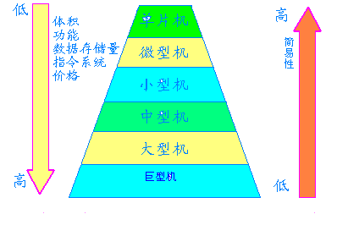
计算机的规模

Slide 42
1. 大型机
大型机是反映各个时期先进计算技术的大型通用计算机，其中以IBM公司的大型机系列影响最大。从20世纪60年代～80年代，信息处理主要是以主机系统加终端为代表(即大型机)的集中式数据处理， 20世纪60年代的IBM360系统， 20世纪70年代和80年代的IBM370系统曾占领大型机的霸主地位。IBM公司为开发360系统的软件耗费了巨大的人力和财力。如此丰富的软件不能抛弃，只能继承，这已成为用户与计算机厂家的共识，但也成了计算机发展的制约。因此IBM370系统是在保持与360系统兼容的前提下进行了改进与提高，其主流产品有IBM 303X系列与IBM4300系列，后者是该系列中的低档产品。

Slide 43
进入20世纪80年代以后，随着微机性能的极大提高和网络技术的普及，客户机/服务器(client/server)技术得以飞速发展并普及，曾一度使大型机的作用受到怀疑。
进入20世纪90年代后，随着企业规模的扩大与信息技术的发展，很多采用客户机/服务器的分散式运算模式的用户发现，这种系统的管理极为复杂，运算营运成本高，安全可靠性难以保证。于是大型机获得东山再起的机会，企业需要一个开放的、安全的大型服务器作为计算平台，因为只有大型机才具有高可靠性、安全性、高吞吐能力、高可扩展性、防病毒以及防黑客的能力。

Slide 44
与此同时，大型机的性能在不断提高，成本不断下降， 20世纪90年代IBM推出的大型机系列为IBMS/390系列，并不断推出新产品，ES/9000即是S/390系列中的知名产品之一，1997年的主流产品是9672系列。到1997年6月推出的S/390第4代产品采用CMOS工艺(过去的大型机为寻求高速度而采用双极型晶体管工艺)，从而减少了功耗，并提高了芯片的集成度；1998年5月S/390第5代产品问世，主机速度达到每秒10亿次。近年来S/390的销售量已连续三年以两位数字增长，取得显著成绩。

Slide 45
IBMS/390不仅仍保持与IBM360，370兼容，还包含了许多新特点，如良好的开放性、并行计算环境等。被广泛用作企业服务器。
其他计算机厂家在发展新机种时也遵循兼容的原则。某些计算机厂家走上与IBM计算机兼容的道路，称之为PCM：Plug Compatible Mainframe(插接兼容主机——硬件完全兼容)或Program Compatible Mainframe(程序兼容主机——软件兼容)，制造与IBM兼容的计算机，它们按IBM系列机的系统结构制造主机，并直接引用IBM计算机的软件，因而使产品的性能价格比优于IBM原装机，以争夺市场。

Slide 46
2. 巨型机
现代科学技术，尤其是国防技术的发展，需要有很高运算速度、很大存储容量的计算机。集成电路的进展，为制造巨型机提供了条件。从20世纪60年代到20世纪70年代相继完成了一些巨型机，其中取得最高成绩的要推Cray-1计算机。针对天气预报、飞行器的设计和核物理研究中存在大量向量运算的特点，Cray-1计算机的向量运算速度达每秒8 000万次，并兼顾了一般的标量运算。1983年研制成功的Cray X-MP机向量运算速度达每秒4亿次。与此同时，CDC公司的CYBER203和205先后完成，CYBER205每秒可进行4亿次浮点运算。这些是20世纪80年代初期的水平最高的巨型机。

Slide 47
但是这些成就还不能满足一些复杂问题的需要，所以不少单位开展了性能更高的巨型机的研究工作。后来微处理机的发展为阵列结构的巨型机发展带来了希望。例如，古德伊尔公司为美国宇航局(NASA)研制了一台处理卫星图像的计算机系统MPP，该机由16 384个微处理器组成128×128方阵。这种采用并行处理技术的多处理器系统是巨型机发展的一个重要方面，称为小巨型机。
日本、英国、苏联、法国也先后开始研制巨型机。

Slide 48
3. 小型机
小型机规模小、结构简单所以设计试制周期短，便于及时采用先进工艺，生产量大，硬件成本低；同时由于软件比大型机简单，所以软件成本也低。再加上容易操作、容易维护和可靠性高等特点，使得管理机器和编制程序都比较简单，因而得以迅速推广，掀起一个计算机普及应用的浪潮。DEC公司的PDP11系列是16位小型机的代表，到70年代中期32位高档小型机开始兴起，DEC公司的VAX11/780于1978年开始生产，应用极为广泛。VAX11系列与PDP11系列是兼容的。80年代以后，精简指令系统计算机(RISC)问世，导致小型机性能大幅度提高。

Slide 49
小型机的出现打开了在控制领域应用计算机的局面，许多大型分析仪器、测量仪器、医疗仪器使用小型机进行数据采集、整理、分析、计算等。应用于工业生产上的计算机除了进行上述工作外还可进行自动控制。
小型机还广泛应用于工程设计、科学计算、信号处理、图像处理、企业管理以及在客户/服务器结构中用作服务器等。

Slide 50
4. 微型机
微型机的出现与发展，掀起计算机大普及的浪潮，利用4位微处理器Intel4004组成的MCS-4是世界上第一台微型机，它于1971年问世。Intel8086是最早开发成功的16位微处理器(1978年)。1981年32位微处理器Intel80386问世，与原来的产品相比较，除了提高主频速度外，还将原属片外的有关电路集成到片内。
32位微处理机采用过去大中型计算机中所采用的技术，因此用它构成的微型机系统的性能可以达到70年代大中型计算机的水平。

Slide 51
70年代后期，兴起个人计算机热潮，最早出现的是Apple公司的AppleⅡ型微机(1977年) 。1981年一向以生产大中型通用机为主的IBM公司推出了IBM PC机，该机采用Intel 80×86(当时为8086)微处理器和Microsoft公司的MS-DOS操作系统，IBM公司还公布了IBM PC的总线结构，这些开放措施为微型计算机的大规模生产打下了基础。后来又推出扩充了性能的IBM PC/XT，IMB PC/AT以及386，486和Pentium等多种机型。
微型机向小型化发展出现了便携机(膝上型、笔记本型和掌上型)，在90年代获得迅速发展。
与此同时，个人计算机走向家庭，并向多媒体方向发展，这就是家用电脑和多媒体电脑。

Slide 52
5. 工程工作站
工程工作站是20世纪80年代兴起的面向广大工程技术人员的计算机系统，一般具有高分辨率显示器、交互式的用户界面和功能齐全的图形软件。开始集中应用于各种工程方面的计算机辅助设计，如集成电路设计、机械设计、土木建筑设计等。1980年成立的Apollo公司和1982年成立的Sun微系统公司主要从事工作站的研制与生产工作。开始都采用Motorola的微处理器芯片，后来改用RISC(精简指令系统计算机)微处理器。

Slide 53
1987年以后，工作站普遍采用32位/64位RISC微处理器，不仅处理速度快，而且具有强大的图形处理功能和友好的窗口界面，后来又向多处理器系统和分布式处理系统发展。典型的产品有Sun公司的SPARC系列、DEC公司的Alpha系列以及SGI公司和HP公司的工作站系列。
由于工程工作站出现得比较晚，一般都带有网络接口，并采用开放式系统结构，即将机器的软、硬件接口公开，以鼓励其他厂商、用户围绕工作站开发软、硬件产品。同时尽量遵守国际工业界流行的标准。

Slide 54
6. 联机系统和计算机网络
由于计算机技术和通信技术的迅速发展，为适应高度社会化生产和科技发展的需要，出现了由单个计算中心通过通信线路和若干个远程终端连接起来的联机系统(或称为面向终端的网络)。例如，库存管理系统、生产管理系统、银行业务系统、飞机订票系统、情报检索系统、气象观测系统等，使分散在各处的信息通过终端能很快集中于计算机中，同时各处的工作人员可通过终端进行查询、获取资料。

Slide 55
在70年代，能实现计算机之间的通信、并共享资源的计算机网迅速发展。美国ARPA网诞生于60年代末，到1975年已连接60个以上的结点，一百多台主计算机。地理范围遍布全美并扩展到欧洲。与此同时其他网相继建成。由于这些网络跨越的地理范围比较宽阔，因而称为广域计算机网。1983年在APRA网上开发了安装在UNIX操作系统上的TCP/IP协议。ARPA网也由过去的单一网络发展成可连接多种不同网络的世界上最大的互联网——因特网(Internet)。同时一些主要计算机厂家为解决本公司生产的各种计算机之间和计算机与终端设备的联网问题，向用户提供相应的硬件(如通信接口板)和网络软件。

Slide 56
随着计算机的广泛应用，特别是小型机和微型机的普及，一个单位在一幢大楼或一个建筑群内安装多台计算机的情况日益普遍，将这些计算机联接在一起的网络称为局部网。
计算机网的蓬勃发展，加速了社会信息化的进程。
上面讲到，根据所用器件的不同，电子计算机经历了四代的变革，但其基本思想一直遵循冯·诺依曼计算机结构的原理。
计算机的发展促进了人工智能的发展，突破了冯·诺依曼结构原理。

Slide 57
人工智能是研究解释和模拟人类智能行为及其规律的一门学科。其主要任务是建立智能信息处理理论，进而设计可以展现某些近似于人类智能行为的计算系统。
在人工智能的萌芽时期，有两种研究途径：一是根据神经心理学的研究，通过为神经活动建立数学模型来表现智能行为，这是微观研究观点。二是从智能行为的角度来研究智能，而不介意这种行为的产生原因，这是行为研究观点。后来的研究表明行为主义的智能观(或称符号机制)较易在计算机上实现。在此基础上进行了基于知识的应用系统研究，提出了专家系统和知识工程，并总结出建造专家系统及开发环境的一系列原则。

Slide 58
20世纪80年代出现的人工神经网络研究热潮，与行为主义的智能观的结合并互为补充，推动了人工智能研究的进展。
随同计算机硬件发展的还有软件，应该指出，发挥计算机的作用，推广计算机的应用，改进计算机的设计以及简化计算机的操作，使它从只供专家使用转为面向大众，软件工作者起了决定性的作用。
高级程序设计语言在第二代计算机时期趋向成熟并迅速普及，操作系统自动地管理计算机系统中各个设备以及多个程序的高效运行，是第三代计算机时期的重大成就，以上这些软件属于系统软件。

Slide 59
广泛应用计算机的结果，在科学计算、数据处理、商业经营、经济管理、工业控制、工程设计等领域中开发出各自的程序，称为应用软件。计算机厂家向用户提供软件(系统软件和应用软件)时与硬件分别计价，并产生了专门从事软件研制、生产、销售工作的软件公司(例如美国的Microsoft公司)。但是软件的发展跟不上需要，软件费用急剧增长，这是因为硬件是工业化生产，价格不断下降，而软件为人工劳动，生产率低。一些科学家提出了软件工程的概念，对软件开发实行工程化管理，以期得到廉价、可靠、有效的软件。

Slide 60
软件还具有容易复制的特点，软件成果容易被别人占有，因此影响了软件开发者进行软件开发及将软件投入市场的积极性。为了保护软件不被剽窃，可以采取加密码等技术措施以及低价销售、随硬件提供等经营措施，发挥一定的保护作用，但不能彻底解决问题，因此由国家来制订、实施对软件的保护法律是至关重要的。但是一个国家的法律只适用于国内，而软件很容易在国家之间传播，因此国与国之间相互承担保护对方公民(和法人)软件的义务已成为各国之间经济合作关系的一个重要组成部分。

Slide 61
1.5 计算机的应用
1. 科学计算
科学计算一直是电子计算机的重要应用领域之一。例如，在天文学、量子化学、空气动力学、核物理学等领域中，都需要依靠计算机进行复杂的运算。在军事上，导弹的发射及飞行轨道的计算控制、先进防空系统等现代化军事设施通常都是由计算机控制的大系统，其中包括雷达、地面设施、海上装备等。现代的航空、航天技术发展，例如超音速飞行器的设计，人造卫星与运载火箭轨道计算更是离不开计算机。

Slide 62
除了国防及尖端科学技术以外，计算机在其他学科和工程设计方面，诸如数学、力学、晶体结构分析、石油勘探、桥梁设计、建筑、土木工程设计等领域内也得到广泛的应用，促进了各门科学技术的发展。
有些系统，要求计算机处理所得的结果立即反过来作用或影响正在被处理的事物本身。例如，在控制导弹飞行的系统中，不断测量导弹飞行的参数(包括飞行环境)，并及时作出反应，修正导弹飞行的轨迹，这样的系统称为实时处理系统。
科学计算的特点是计算量大和数值变化范围大。

Slide 63
2. 数据处理
当前大部分计算机都用于数据处理。例如，在银行系统中，用计算机处理储户的存款、取款、发放工资，或为信用卡系统、销售点系统提供服务等。
数据处理系统具有输入输出数据量大而计算却很简单的特点。为了实现各储蓄所之间的通存通兑以及在商店、酒楼中使用信用卡，计算机需联网使用。

Slide 64
在企业数据处理领域中，计算机广泛应用于财会统计与经营管理中，如编制生产计划、统计报表、成本核算、销售分析、市场预测、利润预估、采购订货、库存管理、工资管理等。为了适应计算机管理，在报表格式的修改，名词统一编码等多方面要进行大量工作。

Slide 65
以提供信息服务为主要目的的数据密集型计算机应用系统称之为信息系统。该系统除具有数据采集、传输、存储和管理等基本功能外，还可向用户提供信息检索、统计报表、事务处理、规划、设计、指挥、控制、决策、报警和提示等信息服务。其特点是数据量大，并需要长期保存在系统中，一般采用数据库管理系统(DBMS)。属于这个范畴的应用系统有：管理信息系统、地理信息系统、指挥信息系统、决策支持系统、办公信息系统、情报检索系统、医学信息系统、银行信息系统和民航订票系统等。一般包括各种应用程序，例如分析、统计、报表、规划、决策等程序。信息系统的用户多数是非计算机专业人员，用户接口的友好性非常重要。

Slide 66
3. 计算机控制
在现代化工厂里，计算机普遍用于生产过程的自动控制。例如，在化工厂中用计算机来控制配料、温度、阀门的开闭等；在炼钢车间用计算机控制加料、炉温、冶炼时间等；程控机床加工的机械零件具有尺寸精确的特点，而且不需要专用工卡具、模具和熟练技工就可以制造出形状复杂的产品。
用于生产过程自动控制的计算机，一般都是实时控制，它们对计算机的速度要求不高，但可靠性要求很高，否则将生产出不合格的产品，甚至造成重大设备事故或人身事故。

Slide 67
用于控制的计算机，其输入信息往往是电压、温度、机械位置等模拟量，要先将它们转换成数字量，称为模/数转换，然后计算机才能进行处理或计算。当从被控制对象测量到的信息是温度、位置等非电量时，要先将它们转换成电量，然后再转换成数字量。如何测量，用什么仪表测量也是一个很重要的问题。计算机的处理结果是数字量，一般要将它们转换成模拟量去控制对象，称为数/模转换。如有需要，可将结果打印输出或显示在屏幕上，以供观察。提供计算机控制系统的厂家往往已将控制程序(称为应用程序包)编制好，可提供给用户。

Slide 68
4. 计算机辅助设计/计算机辅助制造(CAD/CAM)
由于计算机有快速的数值计算、较强的数据处理以及模拟的能力，因而目前在飞机、船舶、光学仪器、超大规模集成电路(VLSI)等的设计制造过程中，CAD/CAM占据着越来越重要的地位。
在超大规模集成电路的设计和生产过程中，要经过设计制图、照相制版、光刻、扩散、内部连接等多道复杂工序，是人工难以解决的。
使用已有的计算机辅助设计新的计算机，达到设计自动化或半自动化程度，从而减轻人的劳动强度并提高设计质量，这也是计算机辅助设计的一项重要内容。

Slide 69
由于设计工作与图形分不开，一般供辅助设计用的计算机配备有图形显示、绘图仪等设备以及图形语言、图形软件等。设计人员可借助这些专用软件和输入输出设备把设计要求或方案输入计算机，通过相应的应用程序进行计算处理后把结果显示出来，设计人员可用光笔或鼠标器进行修改或选择，直到满意为止。

Slide 70
5. 人工智能
人工智能学科研究的内容包括：知识表示，自动推理和搜索方法，机器学习和知识获取，知识处理系统，自然语言理解，计算机视觉，智能机器人等。
知识表示是人工智能的基本问题之一，其中的常识知识是研究的重点之一，常识是指人们直觉的、日常使用的那些非专业性知识。自动推理与知识表示方法密切相关，是知识的使用过程。搜索是人工智能的一种问题求解方法，搜索策略决定着问题求解的一个推理步骤中知识被使用的优先关系。

Slide 71
机器学习是人工智能另一重要课题。机器学习是指在一定的知识表示意义下获取新知识的过程。
知识处理系统主要由知识库和推理机组成。知识库存储系统所需要的知识，如果在知识库中存储的是某一领域(如医疗诊断)的专家知识，该知识系统被称为专家系统。推理机在问题求解时，规定使用知识的基本方法和策略，推理过程中为记录结果或通信需设数据库。

Slide 72
人与机器进行对话，利用能为计算机所接受的自然语言描述现实世界，一直是人工智能的研究目标之一。自然语言的理解过程包括语法分析和语义分析，已研制的一些自然语言理解系统都只能处理自然语言的子集。要让机器像人一样运用自然语言，还是长远而艰巨的任务。人机接口除了能自动识别自然语言外，还应有能识别图形、图像的能力。
制造具有某种智能的机器人是工业上和军事上的需要。机器人的研究涉及机械、电子、控制及计算机等方面，从人工智能角度研究机器人主要涉及表示技术、感知技术、自动推理技术和规划方法等。

